Slide 1
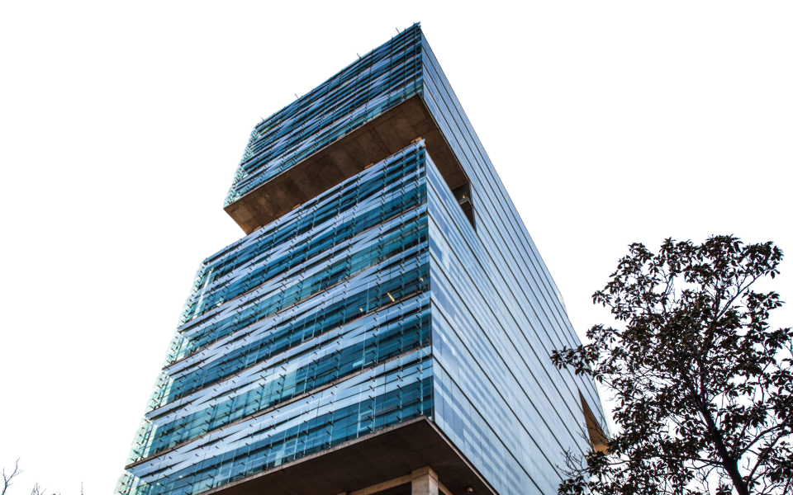
COLLEGE CHOICE HELPER
PRESENTADO POR:
ALEXANDER HERNANDEZ
ALVARO MUÑOZ
ABEL SANCHEZ
CAPSTONE 008D PTY4614
OSNELLYS ANDRADE

Slide 2

COLLEGE CHOICE HELPER
College Choice Helper es un sitio web el cual, usando ciertos parámetros, permite guiar jóvenes en la ardua labor de elegir una institución educativa, buscando mitigar este problema College Choice Helper fue desarrollado tomando en cuenta los factores más significativos para asegurar la eficacia de la solución.
PRESENTADO POR: ÁLVARO
RINCON & CO.

Slide 3

FUNDAMENTACIÓN
¿Y porque debería hacerse este proyecto?
Porque el problema de ser joven y no saber donde estudiar continua y continuará en los años por venir
Gestión de proyectos informáticos
Desarrollar soluciones de software
Construir modelos de datos
Consultas de base de datos
Construir modelos arquitectónicos
Pruebas de certificación
Resolver vulnerabilidades sistémicas
¿Y se relaciona con lo que estudiamos?
Si, puesto que necesitaremos usar varías de las competencias que aprendimos durante la carrera tales como:
¿Y nos resulta útil para nuestros intereses profesionales?
Si, las habilidades que ponemos en práctica se relacionan a lo que como equipo queremos seguir haciendo en nuestra vida profesional, en líneas generales
La verdad es que en su base el proyecto es bastante sencillo, con lo que el posible hacerlo en el tiempo estupulado aún considerando las pruebas de calidad que realizaremos.
Como equipo usaremos solamente herramientas opensource y trabajaremos únicamente nosotros en el proyecto, con lo que el único recurso a utilizar realmente será el tiempo.
¿Y es factible realizarlo?
PRESENTADO POR: ÁLVARO

Slide 4

OBJETIVOS
Nuestro objetivo general es desarrollar un sitio web que les permita a los jóvenes afrontar el problema de no saber donde estudiar.
En cuanto a objetivos específicos, esperamos lograr:
-Diseñar un modelo de datos apropiado
-Documentar el proceso de forma optima.
-Desarrollar un sitio web efectivo y eficiente
-Garantizar la calidad del software mediante pruebas
-Reducir al mínimo las vulnerabilidades
PRESENTADO POR: ABEL

Slide 5

METODOLOGÍA
PRESENTADO POR: ABEL
Para este proyecto se utilizará una metodología ágil, en este caso SCRUM, esto pues funciona con múltiples entregas y permite optimizar el tiempo, priorizando lo más importante.
Fases de trabajo
Roles a considerar
Pre-Sprint: Dedicado a la planeación y bocetos, como el mockup del sitio web, modelo de base de datos, modelo arquitectónico, entre otros.
1er Sprint: Consistirá en la programación de funciones fundamentales, como el inicio de sesión, ponderación de parámetros. visualización de gráficos, entre otros.
2do Sprint: Centrado en finalizar lo pendiente del anterior sprint, y adicionalmente, agregar controles de calidad. (pruebas de carga y estrés, encriptación de datos, y el hosting a utilizar).
3er Sprint: El foco estará en el diseño del sitio web, el orden, colores. y estética que tendrá.
Product Owner: Aquel con mayor cercanía al cliente, conectando sus necesidades y deseos con el equipo de trabajo.
Scrum Master: Organiza la estructura de trabajo, define objetivos y supervisa que se cumplan.
Team Master: El equipo que desarrolla el proyecto, llevando a cabo las actividades pertinentes.

Slide 6

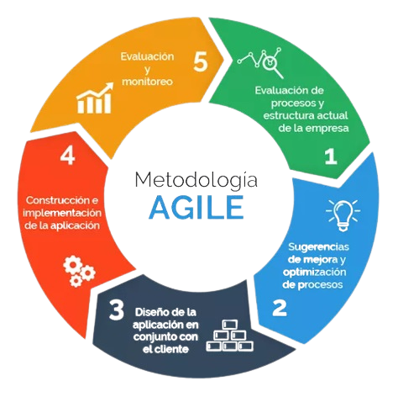

EVIDENCIAS
PRESENTADO POR: ABEL
Respecto a las evidencias que pensamos como equipo hasta el momento para probar el avance del proyecto, tenemos:
Cronograma
Informe ágil
Planificación de cada sprint

Slide 7
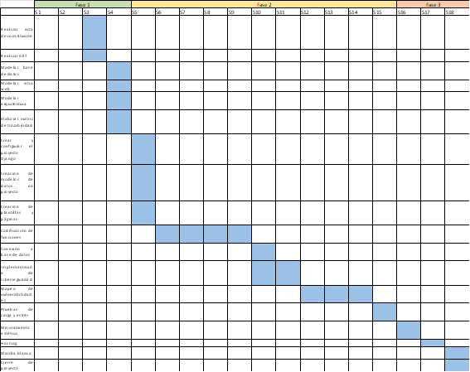
PRESENTADO POR: ALEXANDER
PLAN DE TRABAJO
Nuestro plan de trabajo se divide en 3 sprints de desarrollo con un pre-sprint (fase actual) de planificación general, los sprint siguientes serán dedicados a:
1-Desarrollo backend: Centrado en las funciones básicas del proyecto y la estructura general, considerando el modelado del sitio web, de la base de datos, la codificación de características etc
2-Seguridad y calidad: Centrado en verificar el sistema mediante herramientas de testeo, incluyendo la implementación de ciberseguridad y pruebas de carga.
3-Frontend: Centrado en el diseño final del proyecto, colores, imágenes y estética, también considerará hosting y el cierre del proyecto

Slide 8




PRESENTADO POR: ALEXANDER
HERRAMIENTAS
Las herramientas que utilizaremos para el desarrollo de este proyecto son:
-Microsoft Word para elaborar la documentación.
-Lucidshart para modelar la base datos y la arquitectura.
-Canva como herramienta de Mockup.
-Django sumado a númerosas librerías de python para desarrollo web.
-SQL mediante PostgresSQL.
-Jmeter para pruebas de carga y estrés.
-Owasp Zap para mapeo de vulnerabilidades.
-Herramienta de hosting por definir.

Slide 9
PRESENTADO POR: ALEXANDER
CONCLUSIONES
En conclusión, como equipo de trabajo consideramos que hemos realizado una buena planificación del proyecto que tenemos en mente, tomando en cuenta numerosos aspectos para garantizar un desarrollo efectivo y eficiente.
Mencionar que estando aún en fases iniciales estamos al pendiente de cambios que podrían ocurrir debido a eventualidades, así como en tomas de decisión que podrían verse alteradas al encontrar una mejor herramienta para una determinada tarea, cambios los cuales serían apropiadamente documentados.

